Slide 1
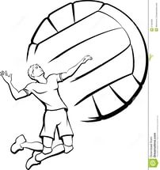
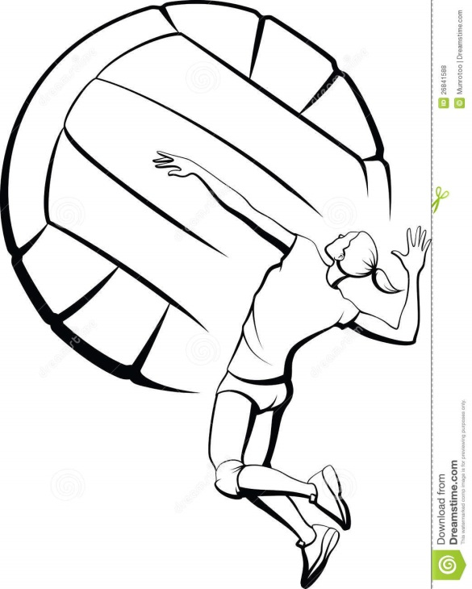

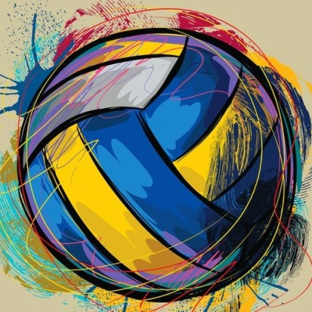


13:20
ВОЛЕЙБОЛ
2016 г.
6 ДЕКАБРЯ
Завтра 06.12.2016 года
в 13:20 состоится новогоднее первенство школы по волейболу среди учащихся 8-11 классов.
Команда победителей играет с командой учителей.
С уважением, актив
спортивного клуба «Атлант»

